Slide 1
Компьютерный практикум по матану в среде Matlab
Практическое занятие 2
http://serjmak.com/2students/matlabma/seminar2.ppt
Темы
Алгебраические вычисления. Вычисления пределов. Дифференциальное исчисление. Решение нелинейных уравнений.
Теория:
http://serjmak.com/2students/matlabma/1.%20Matlab7_Anufr.pdf
(стр. 733, 742, 769)
http://serjmak.com/2students/matlabma/Polovko_Butusov_MATLAB_dlya_studenta.pdf
(стр. 66, 69, 196, 205)

Slide 2
Matlab: краткая теория
Решение нелинейных уравнений: fsolve
Пример: x=fsolve(@Main,[0, 0]), где Main.m файл содержит описание
функции, например:
function F = Main(x)
F(1)=x(1)*(2-x(2))-cos(x(1))*exp(x(2));
F(2)=2+x(1)-x(2)-cos(x(1))-exp(x(2));
Нахождение предела функции: limit
Пример:
syms a x
limit((1+1/x)^(x*a),x,Inf)
Дифференцирование функций: diff
Пример:
P=diff(‘atan(x)’,x,1)
Решение алгебраических уравнений: solve; дифференциальных: dsolve, ode45
Пример:
syms x
f=sym(‘a*x^4+b*x^3+c*x^2+d*x+c’);
pretty(solve(f,x))

Slide 3


Matlab: задание
Решить системы нелинейных уравнений:
Точное решение существует для обеих систем (т.е. когда для второй системы, например, в результате выполнения команды x0 = [0; 0; 0]; options=optimset('Display','iter'); [x,fval,exitflag,output] = fsolve(@main1st,x0,options) с разными входными данными для x0 в итоге вы получаете fval = 0 0). Подстановка разных начальных точек называется исследованием системы нелинейных уравнений.
Найти пределы (первый – слева, второй - справа):
Найдите первую производную функции arctg(x) двумя способами.
Вычислить предел функции (9x^2-1)/(x+1/3) при x->-1/3.
Вычислить производную функции (3cos5x^2)^3.
Решить дифференциальное уравнение y' = x²y³sin( (x + y)³ ),
с начальным условием y(0) = 1 на отрезке x [0 5].

Slide 4
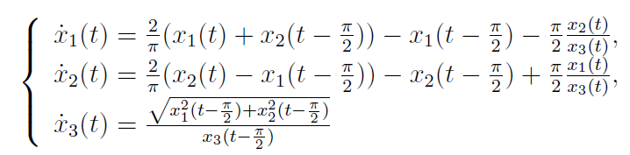

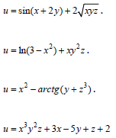
Matlab: задание
Решить систему дифференциальных уравнений
с условием
на отрезке
Найдите частные производные
второго порядка следующих функций:
Выполнить действия:

Slide 5
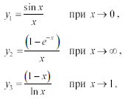

Matlab: задание
Найти пределы функций:
Решить систему нелинейных уравнений:
Сохранить всё это (так, чтобы не потерялись переменные, вообще чтобы ничего не потерялось) и выслать мне на почту: smakarov@hse.ru

